Slide 1
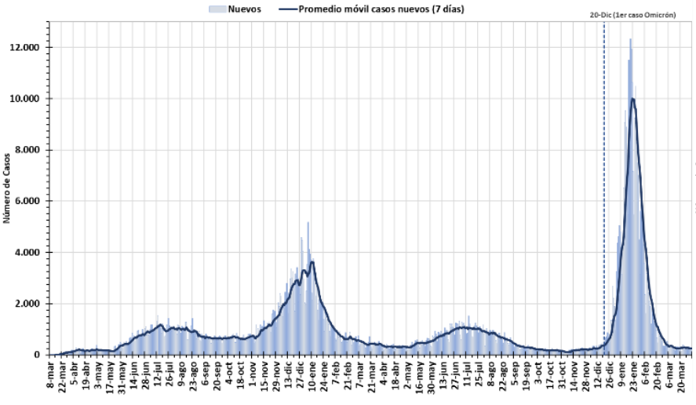
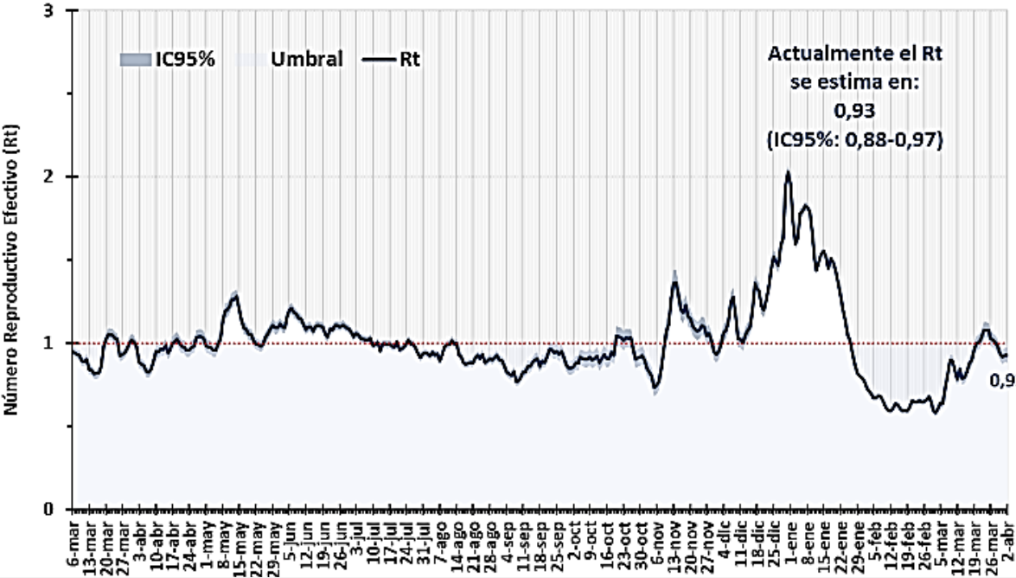
パナマにおける新型コロナウイルス感染の現状と規制措置の現状
令和4年4月18日
在パナマ大使館
コロナウイルス感染にかかるパラメーターの目標と現状
パナマへの入国措置の現状
項目 | 目標 | 現状 （括弧内は前回比）
1週間の新規感染者数 | － | 1774（-80）
1週間の新規死亡者数 | － | 7（-14）
検査陽性率 | － | 4.3%（-0.3）
実効再生産数（Rt） | 1.0以下 | 0. 93（-0.04）
致死率 | 3％未満 | 1.1％（±0）
利用可能な病床数 | 20％以上 | 44%（-2）
利用可能なＩＣＵ病床数 | 15％以上 | 60%（±0）
利用可能な人工呼吸器 | － | 83%（±0）
政府観光局HP掲載の入国措置
1 2022年2月16日より、全てのパナマに入国しようとする方で、移動方法が空路・海路・陸路の別によらず、WHO、欧州医薬品局及び米国医薬品局が承認するワクチンを2回（Johnson & Johnsonは1回）接種し、証明カード又はデジタル証明を所持し、最後のワクチン接種から14日間以上が経過している方は、入国時のコロナウィルス検査陰性証明書の提示や入国後の隔離措置が免除されます。 2 パナマに入国する全ての方で、ワクチン2回接種が完了していない方は、72時間の有効期間がある認可された検査機関で実施されたコロナウィルス検査陰性証明書（PCR検査又は抗原検査）又は空路、海路又は陸上での入国時に自己負担で行われた検査陰性証明書を提示することにより、到着後の隔離が免除されます。 3 全てのパナマに入国する者は、電子健康宣誓書をパナマ行きの航空機搭乗に際し提示する必要があります。 リンク先： https://www.panamadigital.gob.pa/RegistroPacoViajero
（出典：4月5日汎米保健機構発表）
感染者数の推移
実効再生産数（Rt）推移
（出典：4月5日汎米保健機構発表）
（※現在、この資料は汎米保健機構の発表のタイミングに合わせて更新しています。）

